Slide 1

ЗДРАВОСЛОВНО ХРАНЕНЕ къде е здравословната граница?
Проф. д-р Дарина Найденова, дм
МЕДИЦИНСКИ УНИВЕРСИТЕТ - ВАРНА

Slide 2
Какво представлява здравословното хранене?
Кое прави храненето ни полезно за нас?
Митове, които ни пречат да се храним здравословно
Къде е тънката граница с орторексията?
Notes:
За какво ще поговорим днес?

Slide 3
ХРАНИТЕЛНИЯ ФАКТОР
Ключов ефект върху качеството на живота
Лимитира растежа, развитието, възстановяването
Ефект върху здравето, енергията, паметта, концентрацията, имунитета, психиката, външния вид, самочувствието
Роля за поява на заболявания
Notes:
Ролята на храненето за здравето и качеството на живота е водеща. Затова се нарича “хранителен фактор”

Slide 4
ЗДРАВОСЛОВНО ХРАНЕНЕ
Предназначено за здравия човек
Задоволява нуждите от хранителни вещества и калории
Спомага за поддържане на здравословно тегло
Подкрепя имунната система
Notes:
Какво точно означава здравословно хранене? Подходяща за жените от всяка възраст, вкл. бременно, кърмещи...

Slide 5
ИЗИСКВАНИЯ КЪМ ХРАНЕНЕТО
1. Балансираност
2. Разнообразие
3. Ситост и добър контрол на апетита
4. Достатъчно плодове и зеленчуци
5. Режим на хранене
6. Регионални храни
7. Храната да носи удоволствие

Slide 6
НЯМА УНИВЕРСАЛНИ ПРЕПОРЪКИ
Балансиран модел
НискоВХ модел
НискоМ модел
Средиземноморски модел
М 30%, ВХ 50%, Б 15-20%
М 30%, ВХ 40%, Б 30%
М 20-30%, ВХ 50%, Б 20-30%
М 40%, ВХ 35-50%, Б 20%

Slide 7
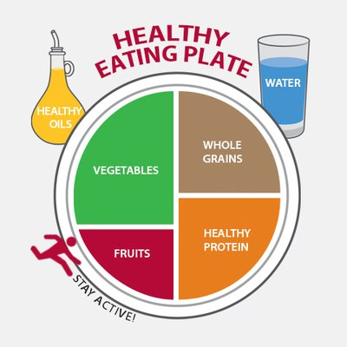
Notes:
Ето така трябва да изглежда порцията при здравословно хранене. В нея има и въглехидрати, и протеини, но задължително и зеленчуци с добавени полезни мазнини. Не забравяйте добрата хидратация и редовното движение!

Slide 8
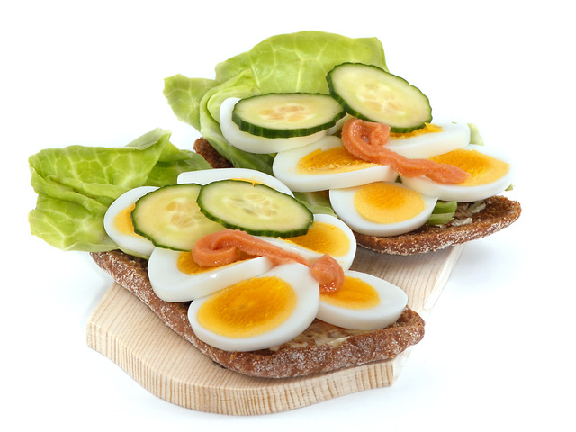
ПРЕПОРЪКИ ЗА ХРАНЕНЕ
ЗАКУСВАЙТЕ!
Notes:
Един от най-ценните съвети към вас: закусвайте редовно. Полезната закуска задължително включва достатъчно вода (или чай, сок, йогурт и др.), бавни въглехидрати (комплексни ВХ) + протеини и пресен плод или зеленчук. Редица проучвания са доказали, че хората, които редовно закускват са по-слаби, по-здрави, по-дълголетни и не на последно място – в по-добро настроение. Примери за добра закуска: ядки + плодове; овесен + мляко и плод (корнфлейкс); бъркнаи яйца + чаша фреш и препечен афилийка и много други.

Slide 9
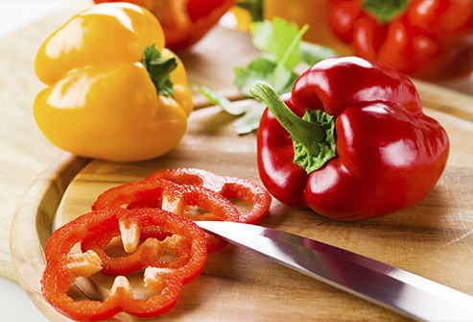
ВСЕКИДНЕВНО – ПО НЯКОЛКО ПОРЦИИ ПЛОДОВЕ И ЗЕЛЕНЧУЦИ
Предпочитайте месни и сезонни
Избирайте различни цветове
Поне половината – сурови
На всяко хранене
по
една порция!
Notes:
Плодовете и зеленчуците внасят антиоксиданти и витамин С - необходим за синтеза на колаген и за здрави кости. В ччовешкото тяло няма запаси от този витамин, затова трябва да се ориема често с храната. Липсата на вит. С води до по-бързо стареене на кожата и повишава риска от проблеми с костите и имунитета.

Slide 10
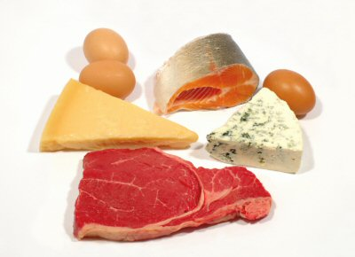
НА ВСЯКО ХРАНЕНЕ - БЕЛТЪЧНИ ХРАНИ
замествате често мазните меса с риба, птиче месо, яйца, бобови храни, ядки
Ограничете до
минимум колбасите
и месните деликатеси
Notes:
За да поддържате идеално тегло е важно да консумирате редовно протеини от естествен произход. Наблегнете на ядките, бобовите храни (грах, леща), яйцата, млечните продукти, рибата и морските дарове, месото. Избягвайте обработените меса и риби (консервирани, опушени, колбаси). Стремете се към всяко хранене да добавяте храна, източник на белтък. Например на закуска може д ахапнете мляко с овеснеи ядки и плод, за обяд – риба на скара с картофи и зеленчуци, а на вечеря – омлет със салата.

Slide 11
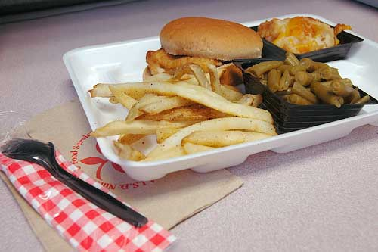
ОПАСНИ МАЗНИНИТЕ
Скрити вредни мазнини:
чипс, снакс
крекери
сладкиши
колбаси
сосове, майонези...

Slide 12
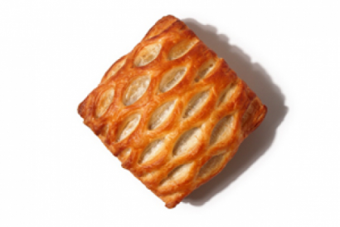
ВНИМАВАЙТЕ С МАЗНИНИТЕ
Маргарин – най-опасната мазнина
Най-много марагарин:
вафли, пасти,
бисквити, торти,
сметана (кафе 3:1)
бутер закуски, форнети
fast food ...

Slide 13
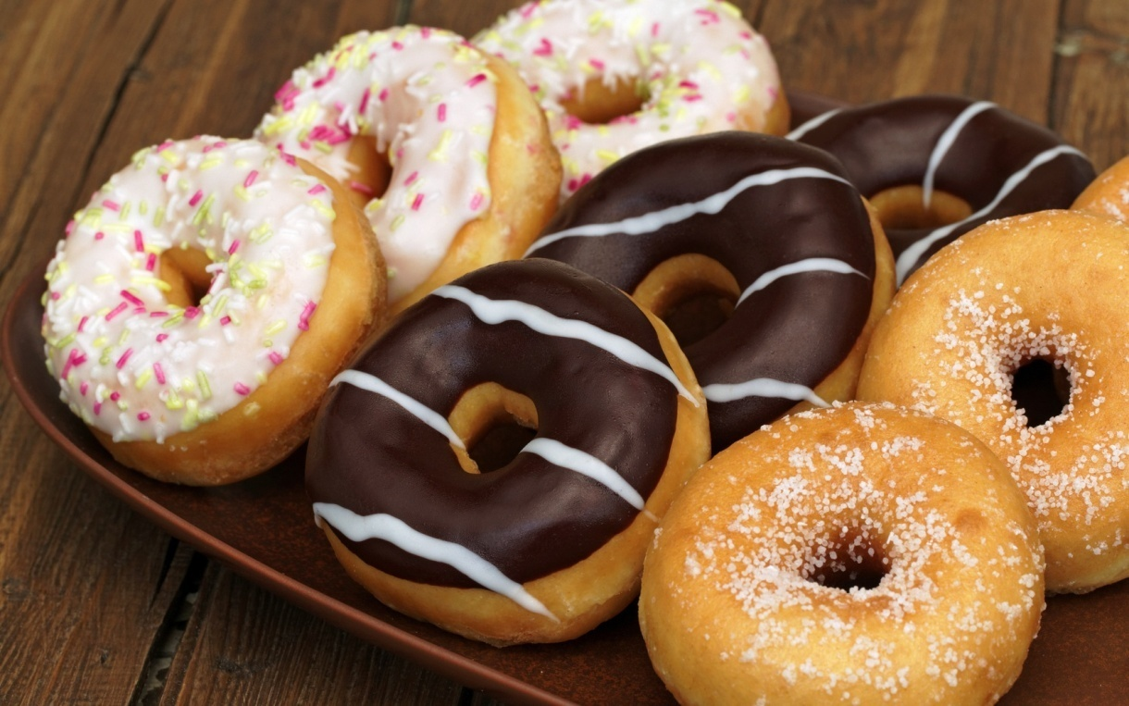
СЛАДКОТО И ГАЗИРАНОТО
Десерт – ДА!
НО:
КОГА?
КАКЪВ?
КОЛКО?
Notes:
Десертите са едно от великите удоволствия в живота. Позволявайте си десерт, но внимавайте кога, какъв в какво количество ще го изядете! Най-добре за теглото здравето е да ядете сладшиш на пълен стомах (т.е. като десерт), а не на гладно или вместо основно ядене; най-добрият вариант е десертът да е шоколад или друго, в което обаче няма транс мазнини; колко – в количество за удоволствие, а не за наяждане. Не повечче от веднъж на ден. Повече десерти може да се консумират само ако човек е активно спортуващ. Прекаляването със сладко води до по-бързо стареене на кожата!

Slide 14
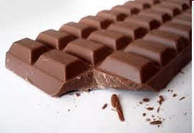
СЛАДКОТО И ГАЗИРАНОТО
Яжте по-малко сладкиши:
Винаги като десерт, а не на гладно
Не на всяко ядене
Предпочитайте шоколад пред вафли и пасти

Slide 15
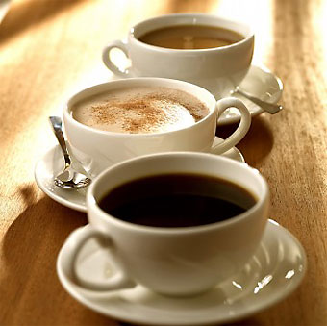
КОФЕИНОВИ НАПИТКИ
КАФЕ
ГАЗИРАНИ НАПИТКИ
ЕНЕРГИЙНИ НАПИТКИ
Захар, кофеин
Кости?
Кожа?
Сърце?

Slide 16
МИТЪТ ЗА ВЪГЛЕХИДРАТИТЕ (ВХ)
„Не яжте ВХ!“ и НЕ ВСИЧКИ ВХ СА ЕДНАКВИ!
различните ВХ въздействат различно на гените и метаболизма
в естествения си вид ВХ са богати на витамини и фибри и подкрепят здравето
Преработените ВХ променят метаболизма и са причина за проблеми с теглото, кожата, зъбите, храносмилането
Notes:
Много често ВХ се обявяват за виновни за проблемите с теглото. Посланието е: “Не яжте ВХ!”. Всъщност не всички ВХ са еднакви.

Slide 17
ВХ в натурален вид=нисък ГИ
нужни на мозък, еритроцити, черен дроб
стабилизират кръвната захар и настроението
обезпечават мускулите
ВХ храни в натуралния им вид:
Ядки, бобови храни, семена
Пълнозърнести асортименти (хляб, овес, елда, паста al dente и др.)
Зеленчуци, плодове
мляко

Slide 18
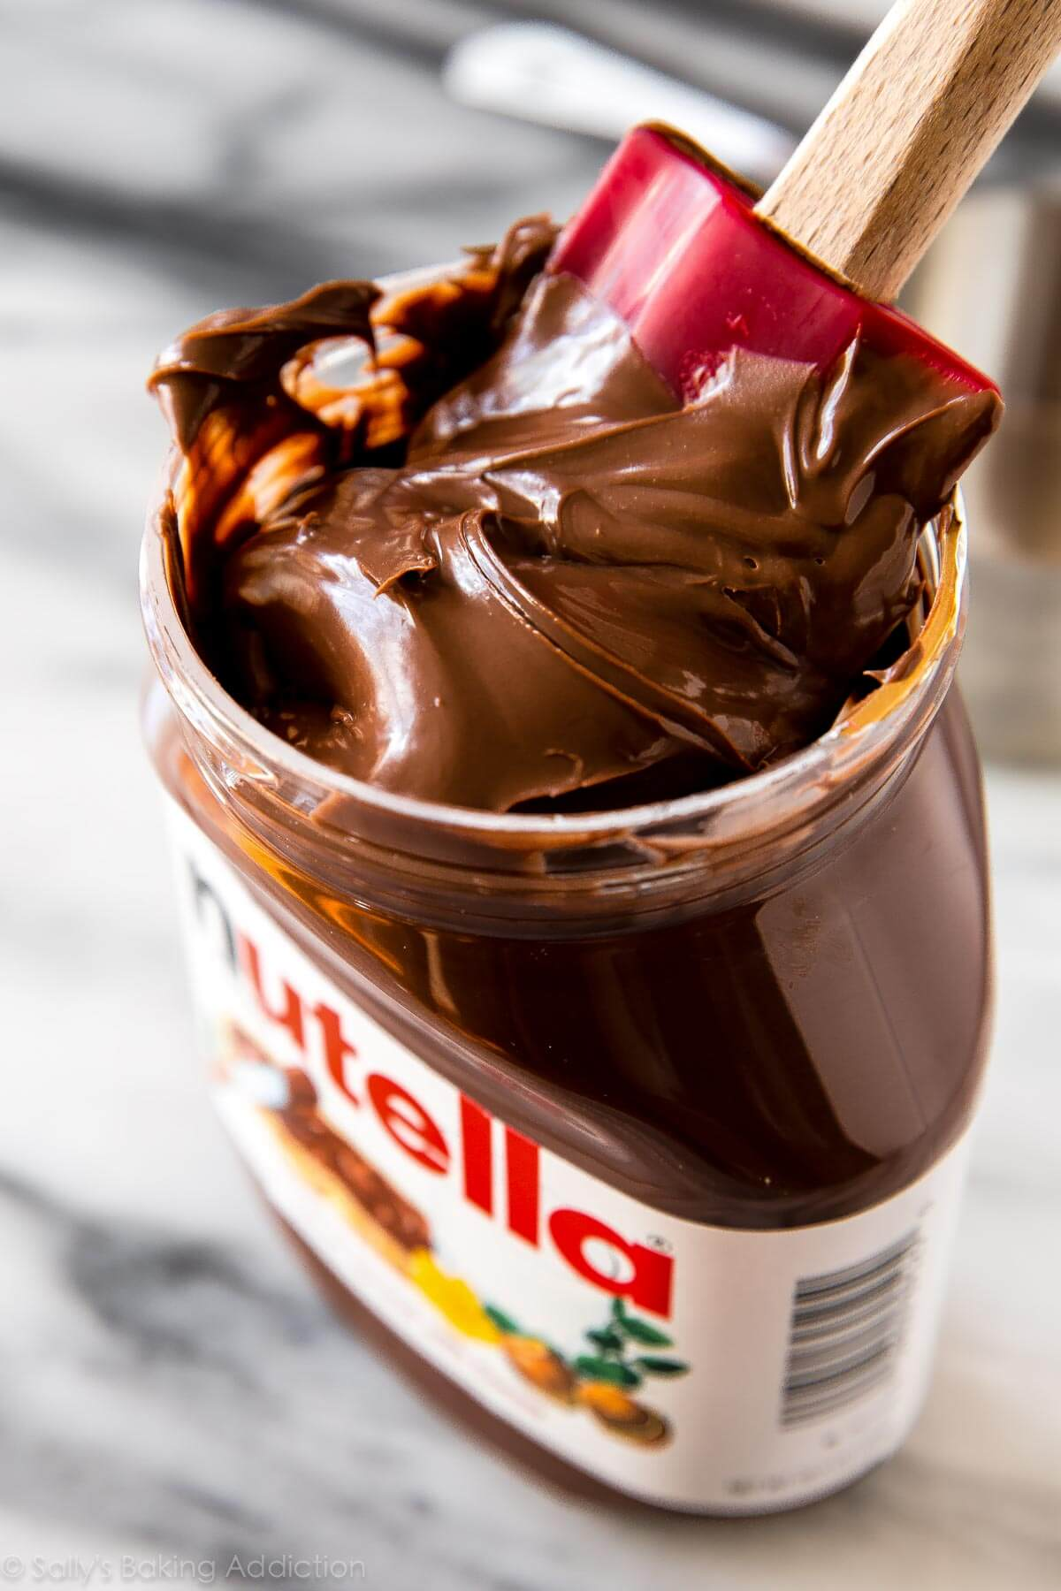
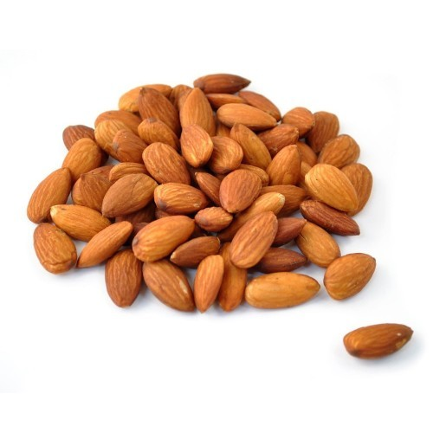
МИТЪТ ЗА КАЛОРИИТЕ
„Всички калории са еднакви“
100 гр. Nutella – 530 ккал ккал
90 гр. бадеми – 530 ккал
Notes:
Има голяма разлика от къде се получват калориите. 100 гр. шоколад няма да донесат ситост, нито полезни за здравето и красостата нутриенти, а напротив – ще повишат желаниеот ни за още сладки храни и от там – от натрупване на излишни килограни. А същите 530 ккал от 90 гр.бадеми ще ни заситят и ще подбрят здравето ни (внасят витамин Е – важен за яйчниковата функция и сърцето; лесноусвоими белтъци, полезни мазнини, антиоксиданти, калий, магнезии и др.)

Slide 19
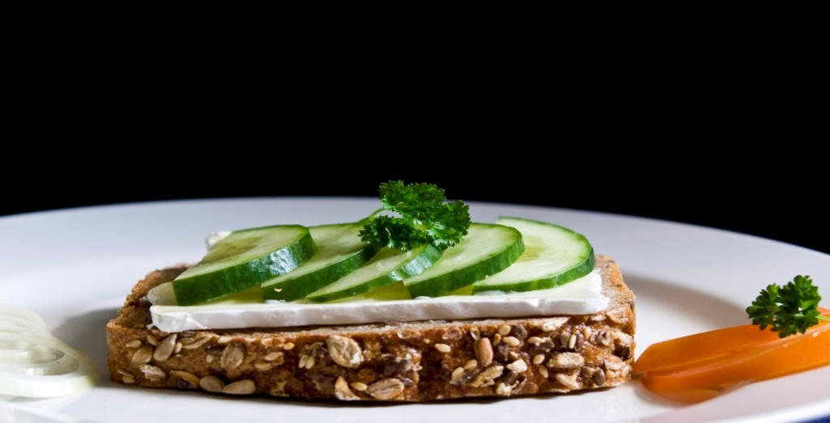
РЕГИОНАЛНА ХРАНА?
Пълноценна, прясна, най-близко до естественото и състояние
Еволюирала в течение на хиляди поколения с човечеството, адаптирани сме към нея
Съдържа смес от
Б, М, ВХ и фибри
Notes:
Стремете се да ядете повече истинска, натурална храна. Тя е най-засищаща и полезна за здравето и красотата.

Slide 20
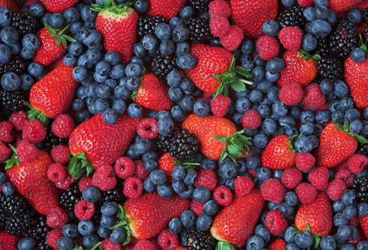
ИСТИНСКА ХРАНА
Бобови култури и ядки
Пълнозърнести храни
Зеленчуци и плодове
Зехтин, масло, маслини,
семена
Мляко, сирене
Яйца, риба
Месо, органно месо
Notes:
Примери за истинска храна:

Slide 21
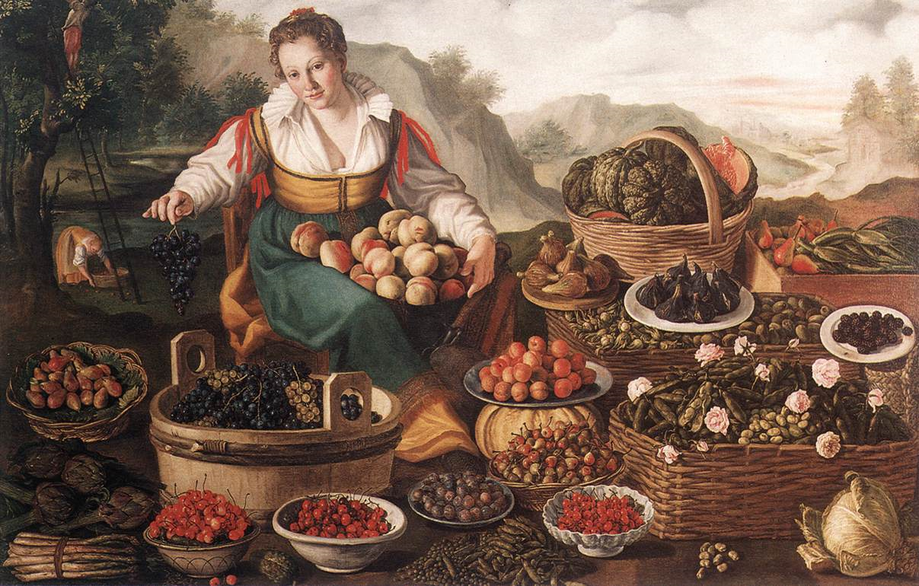
Продавачката на плодове, Винченцо Кампи, 1564 г.

Slide 22
ОРТОРЕКСИЯ НЕРВОЗА, ОН
„Прекалено много здраве е нездравословно“
Лио Ростън
Мания, която започва като опит за постигане на оптимално здраве чрез внимателен подбор на храната и може да доведе до тежко недохранване, социална дисфункция и лошо качество на живот

Slide 23
ОРТОРЕКСИЯ НЕРВОЗА, ОН
„Прекалено много здраве е нездравословно“
Лио Ростън
ново заболяване от ерата на индустриализираното хранене
силно влечение към псевдоздравословно хранене
строги хранителни рестрикции
загриженост за качеството (не за количеството) на храната
натрапчивите мисли, свързани с храната
стремежът към полезни храни доминира над мислите, взаимоотношенията и обкръжението
отражение върху психическото и социалното благополучие
социална изолация, самота и липса на подкрепа
реактивна депресия при нарушение на правилата за хранене

Slide 24
ОРТОРЕКСИЯ НЕРВОЗА, ОН
псевдонаучни вярвания за „вълшебните“ свойства на храната
стремеж към ниско тегло (заради убеждението, че е по-здравословно)
в дългосрочен план - сериозните хранителни дефицити
остеопороза, анемия, електролитни нарушения, панцитопения, хормонални нарушения и др.
80% от жените, диагностицирани с ОН, съобщават за нередовни менструални цикли или за вторична аменорея
въпреки че в основата на ОН стои желанието за оптимално здраве и благоденствие, резултатът е влошено качество на живот
Notes:
Следването на диетичен екстремизъм в дългосрочен план води до

Slide 25
ОРТОРЕКСИЯ НЕРВОЗА, ОН
понякога е трудно да се направи разлика между здравословен интерес към храненето без съпътстваща психопатология и ОН, характеризираща се със сериозни увреждания в биологичната, психичната и социалната сфера
няма напълно стандартизиран и общовалиден тест за ОН с ясни психометрични свойства (ORTO-15, Orthorexia Self-Test)
типични характеристики: перфекционизъм, самодисциплина, високо ниво на тревожност, необходимост от упражняване на контрол, склонност към значителна загуба на тегло

Slide 26
СХОДСТВО МЕЖДУ ОН, ОКР, АН
обсесивно-компулсивни тенденции: повтарящи се, натрапчиви мисли за храна и асоциации със здравето, тревожност за потенциални замърсители, силна нужда за запасяване със здравословни храни, придържане към ритуали при хранене
перфекционизъм, консервативно поведение и мисъл, прекомерна отдаденост, загриженост към детайлите и спазването на правила
когнитивна ригидност при вземане на решения, решаване на проблеми

Slide 27
ОН - ТЕРАПЕВТИЧНИ СТРАТЕГИИ И ПРОБЛЕМИ
Възлагат се големи надежди на комбиниран подход, съчетаващ КПТ, психиатрична помощ, диетична подкрепа и приложение на антипсихотици
ОН отразява актуалните обществени процеси, свързани с все по-честото безпокойство на населението за качеството на храната и ефекта ѝ върху здравето, т.е. тя е социокултурен феномен, характерен за съвременното общество
ОН се оказва съществено пренебрегвана и неглижирана в клиничните среди (в сраванение с други форми на хранителен екстремизъм)

Slide 28

ВЪПРОСИ?

